Slide 1
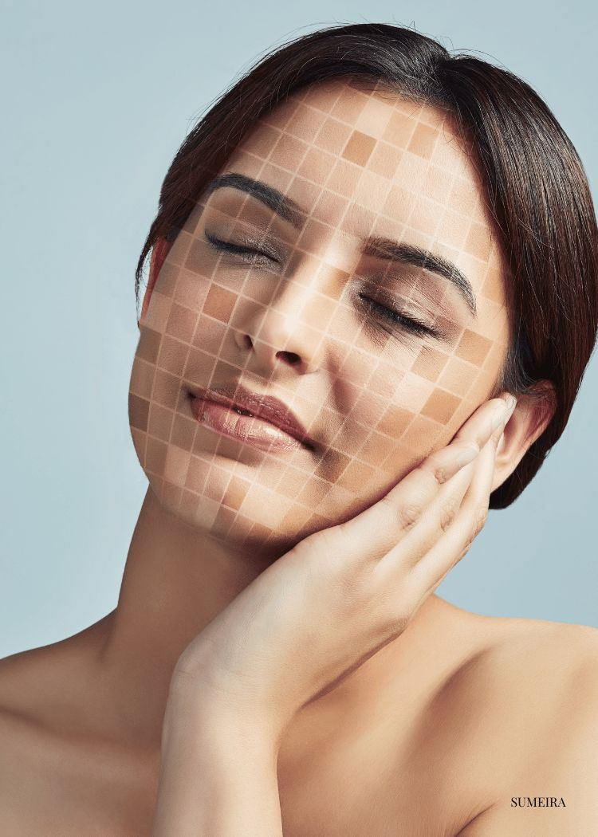
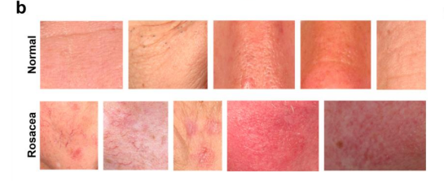
FACIAL DERMATOSIS
AI-Based Facial Skin Condition Classification
พสิษฐ์ เกตพันธุ์ 67109010396
สิรภพ เอี่ยมจารุภิญโญ 67109010402

Slide 2

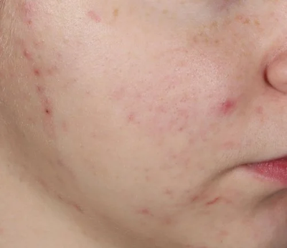
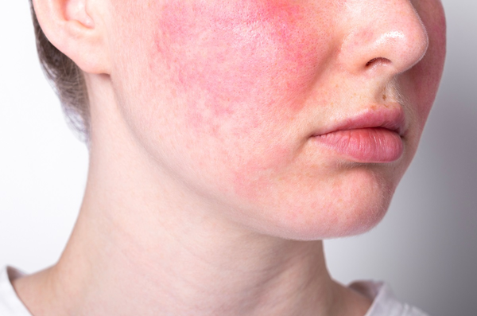
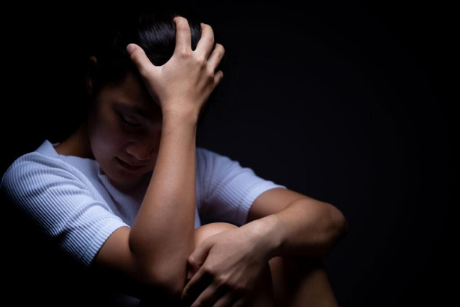

Background
โรคผิวหนังอักเสบบริเวณใบหน้า เป็นภาวะที่พบได้บ่อยในประชากรทั่วโลก แต่ด้วยลักษณะที่มีความซ้อนทับกันสูง และอาการอักเสบที่คล้ายคลึงกัน ทำให้แม้แต่แพทย์ที่ไม่ใช่ผู้เชี่ยวชาญด้านผิวหนังก็มักวินิจฉัยแยกโรคเหล่านี้ผิดพลาดได้ง่าย
  ความผิดพลาดในการวินิจฉัยนี้ไม่ใช่เรื่องเล็กน้อย
  โรคผิวหนังบริเวณใบหน้าส่งผลกระทบทางจิตใจ
และสังคมอย่างรุนแรง

Slide 3
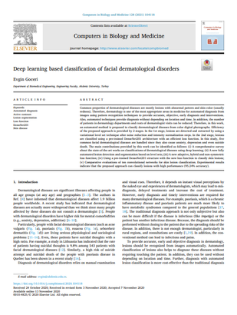
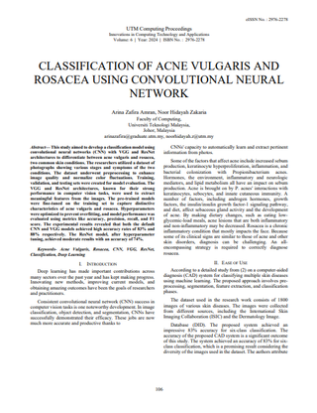
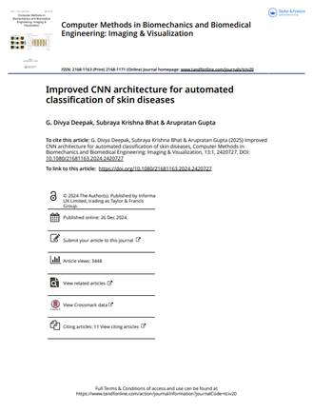
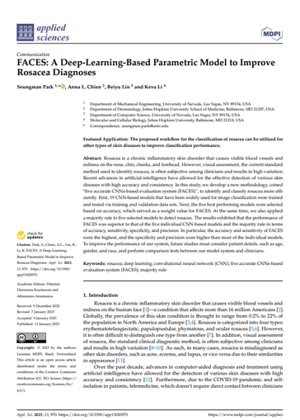
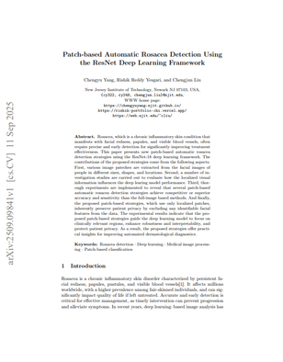
Literature Survey Method
  Amran & Zakaria (2024) , Classification of Acne Vulgaris and Rosacea
  Park, S., Chien, A. L., Lin, B., & Li, K. (2023). FACES, FACES: Rosacea Diagnosis Ensemble
  Goceri, E. (2021), Deep Learning Classification of Facial Dermatological Disorders
  Deepak, G. D., Bhat, S. K., & Gupta, A. (2025), Improved CNN Architecture for Skin Disease Classification
  Yang, C., Yesgari, R. R., & Liu, C. (2025), Patch-based Rosacea Detection Using ResNet

Slide 4
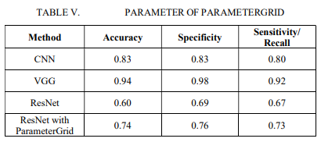
ACNE VS ROSACEA
เป็นการจำแนกระหว่างสิวกับโรซาเซีย ด้วย CNN บทความนี้ต้องการทำโปรแกรมที่ดูรูปแล้วบอกได้ว่านี่คือสิว หรือ โรซาเซีย เพราะสองโรคนี้หน้าตาคล้ายกันอย่างมาก
HOW :
Dataset: จาก Kaggle มา 19,500 รูป มี 23 โรคผิวหนัง แต่ใช้แค่ รูปสิวกับโรซาเซียประมาณ 1,152 รูป (840 รูปไว้ฝึก, 312 รูปไว้ทดสอบ)
เตรียมรูปให้พร้อมใช้: แปลงรูปเป็นขาวดำเพื่อลดความซับซ้อน, ปรับให้สีสม่ำเสมอกัน, เพิ่มจำนวนรูปขึ้นมา เช่น หมุนรูป, กลับด้าน เพื่อให้มีข้อมูลฝึกเยอะขึ้น
ดึงจุดเด่นของรูป: ใช้เทคนิคดูลายผิว (GLCM) กับตรวจจับขอบ (Canny edge detection)
Model: AI 3 แบบเรียนรู้ คือ CNN ธรรมดา, VGG, ResNet แล้วดูว่าแบบไหนทายแม่นสุด
ผลออกมา: VGG แม่นที่สุด 94% ส่วน CNN ธรรมดาได้ 83% และ ResNet ได้ 60-74%
CNN หรือ โครงข่ายประสาทแบบคอนโวลูชัน (Convolutional Neural Network)
เป็นอัลกอริทึมประเภท Deep Learning ในสาขาAI ที่จำลองการทำงานของการมองเห็นของมนุษย์

Slide 5

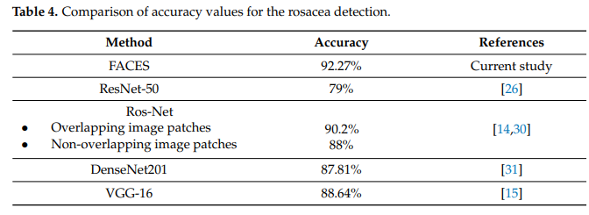
FACES
เป็นการรวม 5 โมเดลเพื่อจับโรซาเซีย คือไม่เลือกโมเดลเดียว แต่เอาหลายโมเดลมารวมกันที่ชื่อว่า FACES
HOW :
Dataset: เก็บรูปจากคนไข้จริง ประกอบด้วยคนไข้โรซาเซีย 40 คน กับคนปกติ 59 คน จากโรงพยาบาล Johns Hopkins แล้วถ่ายหลายมุม(multi-view)
ลองทดสอบ AI 19 แบบ: เอา CNN ที่มีชื่อเสียง 19 ตัวมาฝึกจำแนก โรซาเซียกับผิวปกติ แล้วคัดตัวที่แม่นที่สุด 5 ตัว คือ ResNet-101, DarkNet-19, DarkNet-53, ResNet-50, GoogleNet
FACES: จากการรวม 5 ตัว จากแต่ละตัวควรโหวตเท่ากัน แต่เขาให้น้ำหนักตามความแม่นยำของแต่ละโมเดลแทน แล้วบวกคะแนนรวมกันเป็นสูตรคณิตศาสตร์ ลองปรับสูตรหลายแบบ (เส้นตรง, กำลังสอง, กำลังสาม, กำลังสี่) เพื่อหาแบบที่ดีที่สุด
ผลออกมา: FACES ชนะทุกวิธีได้แม่นยำที่สุด 92.27% ดีกว่าใช้โมเดลเดี่ยวตัวใดตัวหนึ่ง และดีกว่าการโหวตเสียงข้างมากธรรมดา(เช่น จาก3ใน5โมเดลบอกโรซาเซีย ก็ตัดสินว่าใช่)

Slide 6
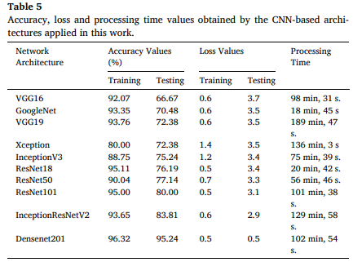
MULTI-CONDITION FACIAL CLASSIFICATION
ตัดรอยโรคออกจากพื้นหลังและจำแนก
HOW :
Dataset: ภาพรวม 5 โรคผิวหนังบนใบหน้าจำนวน 505 ภาพที่คัดกรองจากฐานข้อมูลออนไลน์ แบ่งเป็นชุดข้อมูลสำหรับฝึก 400 ภาพ และสำหรับทดสอบ 105 ภาพ จาก DermNet , DermQuest , DermWeb และ Dermatoweb
Method: ขั้นที่ 1 ตัดรอยโรคออกจากรูป กรอง noise ออก ปรับความคมชัดของสี หาขอบรอยโรคอัตโนมัติเทียบสีแดง เขียว น้ำเงิน, ใช้เทคนิคทางคณิตศาสตร์ที่เรียกว่า active contour ประเด็นคือเขาทำให้ระบบปรับความเร็วเส้นขอบอัตโนมัติ
ขั้นที่ 2 จำแนกประเภท เอาเฉพาะรูปที่ตัดมาแล้วไปให้ DenseNet201 และคิดค้น Loss Function ใหม่ cross-entropy กับ Tverskyรวมกัน ที่เน้นให้ AI ใส่ใจกับรอยโรคเล็กๆ มากขึ้น
ผลออกมา: ขั้นตัดรอยโรค แม่นยำ 95.97% และขั้นจำแนกโรคด้วย DenseNet201กับ loss ใหม่ แม่นยำสูงสุด 95.24% ดีกว่าเทียบกับ CNN อีก 9 แบบ

Slide 7
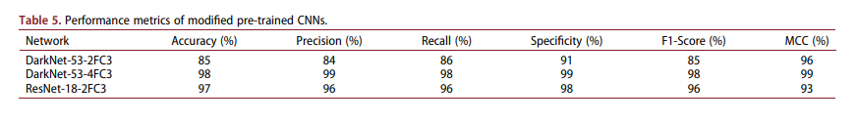
TRANSFER LEARNING / CNN COMPARISON
เอา CNN มาปรับแต่งโครงสร้างให้จำแนกโรซาเซีย, ผื่นภูมิแพ้, บลิสเตอร์
HOW :
Dataset: ภาพรวมประมาณ 550 ภาพ เป็นโรซาเซีย 311 ภาพ, ผื่นภูมิแพ้ผิวหนัง 123 ภาพ, โรคตุ่มน้ำพอง 113 ภาพ ซึ่งคัดเลือกมาจากชุดข้อมูลดั้งเดิมที่มีมากกว่า 20 โรคผิวหนัง เป็นข้อมูลจากแหล่งสาธารณะ
Method: จากการเพิ่มข้อมูลแบบหมุนรูป ย่อ-ขยาย เลื่อนตำแหน่งรูป เพื่อให้ข้อมูลเยอะขึ้น แล้วลองโมเดลสำเร็จรูป 4 ตัว SqueezeNet, DarkNet-53, EfficientNet-b0, ResNet-18 ทุกตัวได้แม่นยำแค่ 75-80% ซึ่งยังไม่ดีมากพอ เขาจึงนำ DarkNet-53 กับ ResNet-18 มาเพิ่มชั้น Fully Connected เข้าไปคิดวิเคราะห์ให้ลึกขึ้นก่อนสรุปผล
ผลออกมา: DarkNet-53 แต่งแบบ 4 ชั้น แม่นยำ 98% จากเดิม 80%
ResNet-18 แต่งแบบ 2 ชั้น แม่นยำ 97% จากเดิม 80%
DarkNet-53 แต่งแบบ 2 ชั้น 85%

Slide 8
PATCH-BASED ROSACEA DETECTION
ตัดรูปเป็นแพทช์เล็กๆแทนใช้ทั้งหน้าเพื่อรักษาความเป็นส่วนตัว
HOW :
Dataset: รวมทั้งหมด 900 ภาพ โดยเป็นกลุ่มที่เป็นโรซาเซีย 300 ภาพจากระบบ GAN และกลุ่มปกติ 600 ภาพที่สร้างผ่าน StyleGAN รวม 200 ภาพ แบ่งเป็นกรณีที่เป็นโรค 50 ภาพ และกรณีที่ไม่เป็นโรค 150 ภาพ รวบรวมตัวอย่างจากแพลตฟอร์ม Kaggle, DermNet, CelebA และ National Rosacea Society
เตรียมรูปให้พร้อมใช้: แบ่งใบหน้าเป็น 4 โซน หน้าผาก (F), จมูก (N), แก้มซ้าย (LC), แก้มขวา (RC), ตัดแพทช์ 3 ขนาด, ลองผสมโซนต่างๆ กัน
Model: ใช้ ResNet-18 เป็นตัวจำแนกว่า เป็นโรซาเซียหรือไม่ เน้นการสุ่มตัวอย่างระดับ Patch (Patch-level sampling) เพื่อใช้ประมวลผลแทนการป้อนข้อมูลด้วยรูปภาพทั้งใบหน้า
ผลออกมา: - การรวมหลายโซนเข้าด้วยกัน (เช่น F+N+LC) ให้ผลดีที่สุด
- แก้มซ้าย/ขวา เป็นโซนที่มีข้อมูลบอกโรคได้ดีที่สุดขณะที่หน้าผากกับจมูกเดี่ยวๆ ให้ผลแย่กว่า
- ขนาดแพทช์ไม่ค่อยมีผลมาก

Slide 9
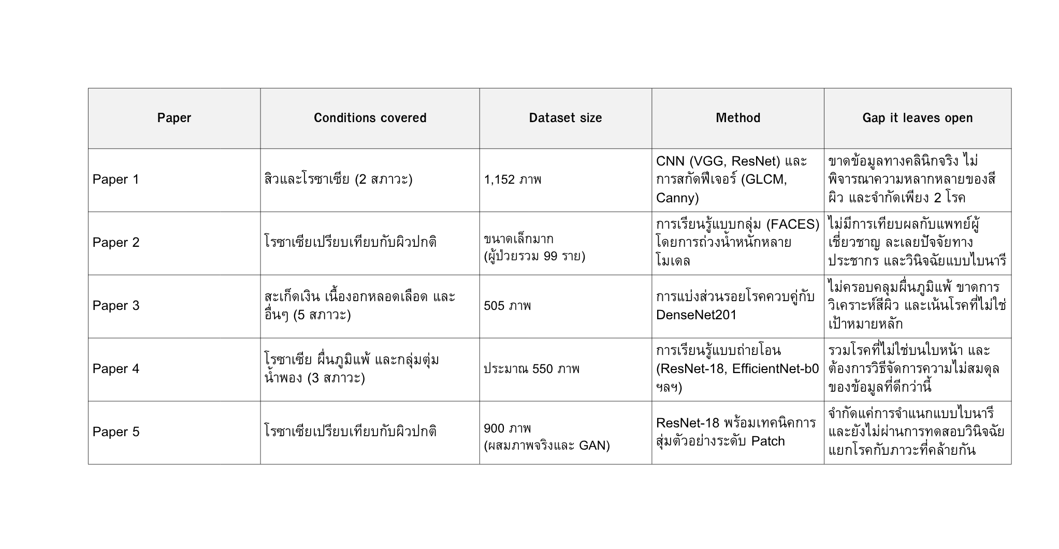
COMPARISON

Slide 10
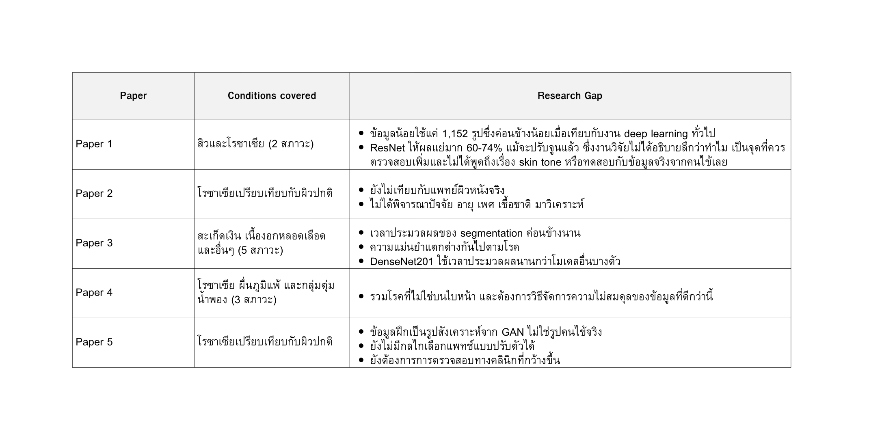
RESEARCH GAP

Slide 11
PROPOSED DIRECTION
การเลือกโครงสร้างหลัก (Backbone Selection): ใช้การเรียนรู้แบบถ่ายโอน Transfer Learning ร่วมกับโครงสร้างที่มีประสิทธิภาพ เช่น EfficientNet-B0 หรือ ResNet-50 เพื่อเพิ่มประสิทธิภาพในการคำนวณ
ขอบเขตโครงการ (Project Scope): ใช้การจำแนกประเภทแบบหลายกลุ่ม (Multi-class Classification) เพื่อแก้ไขข้อจำกัดในการวินิจฉัยแบบไบนารีที่มักพบในงานวิจัยปัจจุบัน
ความทนทานและการสรุปผลทั่วไป (Robustness & Generalization): ลดปัญหาความไม่สมดุลของข้อมูลและประเมินประสิทธิภาพการทำงานในสีผิวที่หลากหลายตามมาตรวัด Fitzpatrick เพื่อเติมเต็มช่องว่างทางองค์ความรู้ที่สำคัญ
กลยุทธ์ด้านสถาปัตยกรรม (Architectural Strategy): ประเมินการเลือกใช้โมเดลเดี่ยวเทียบกับการเรียนรู้แบบกลุ่ม Ensemble Method เพื่อยกระดับความน่าเชื่อถือของระบบและลดความเสี่ยงจากความผิดพลาด

Slide 12
THANK YOU

